Slide 1
Ша̀хматы - Дуэль Каспарова и Карпова
Gabriel Wechta

Slide 2
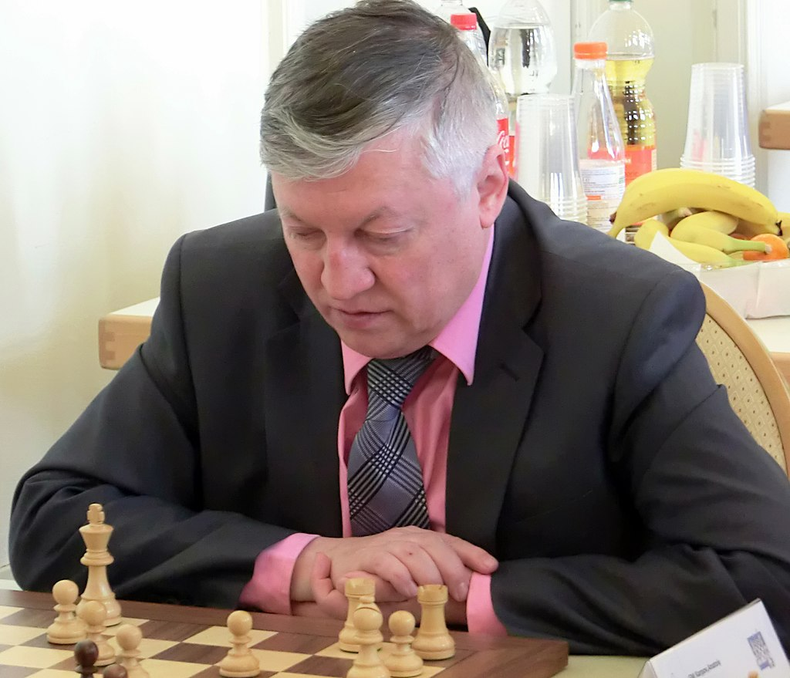
Анато́лий Ка́рпов род. 23 мая 1951 года, Златоуст,
Mistrz świata 1975-1985
Rekordzista 3000 elo
Działacz polityczny pro rządowy

Slide 3
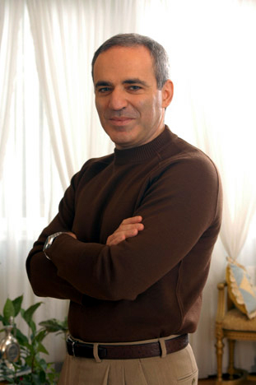
Гарри Каспаров род. 13 апреля 1963, Баку
Mistrz świata 1985-1993
Lider Zjednoczonego Frontu Obywatelskiego, (Объединённый Гражданский Фронт)
W 2008 kandydował na prezydenta Rosji
Pierwszy zagrał z Deep Blue

Slide 4
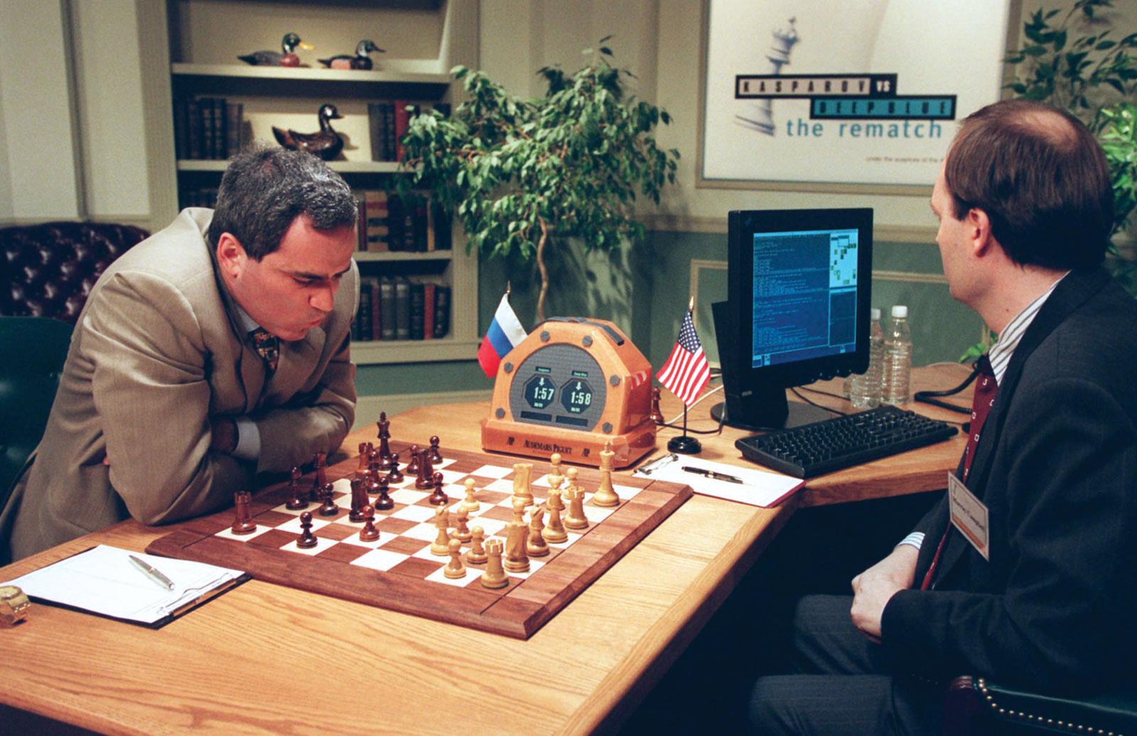
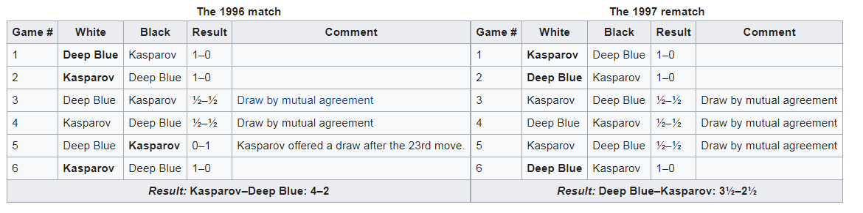
1996 – Каспаров 1997 – Deep Blue

Slide 5
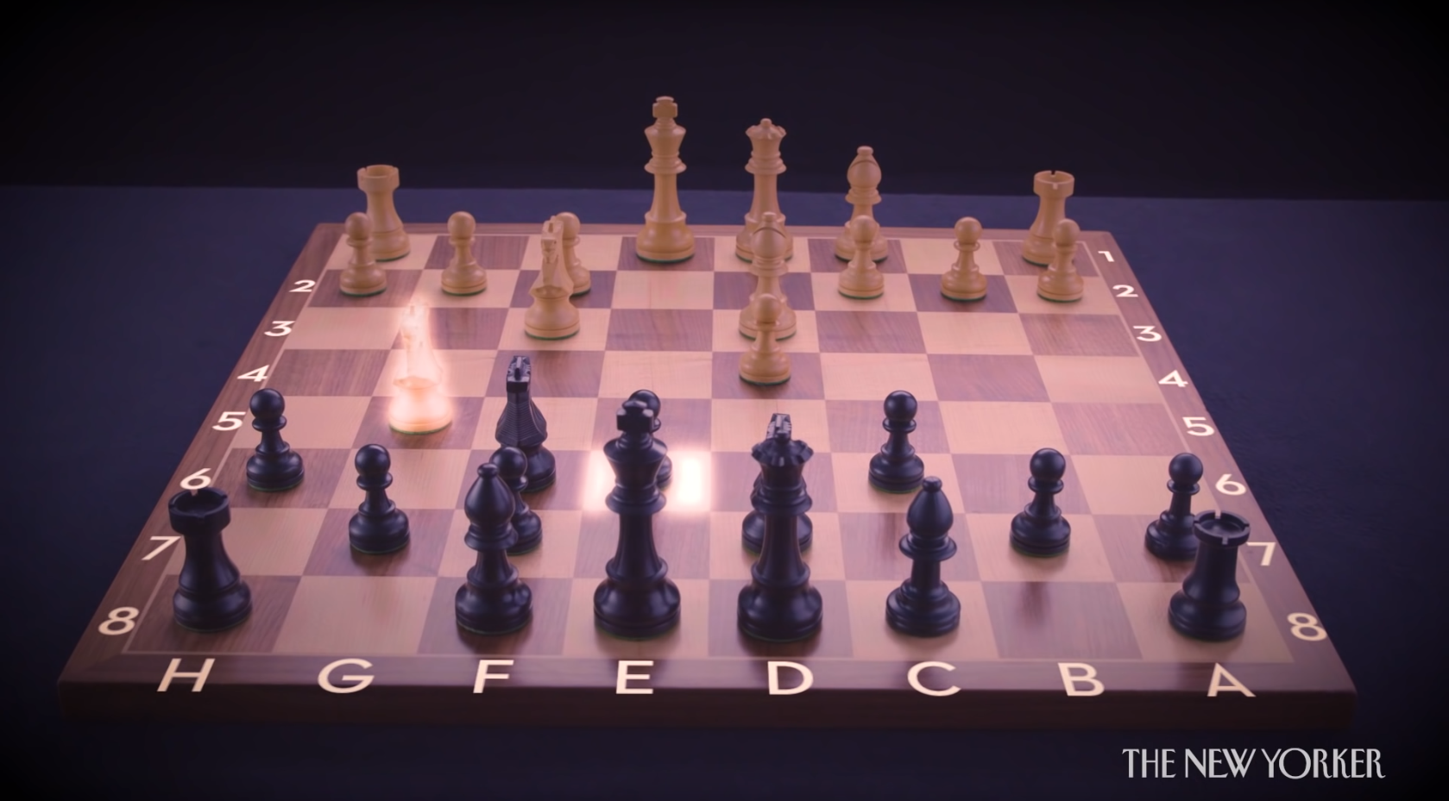
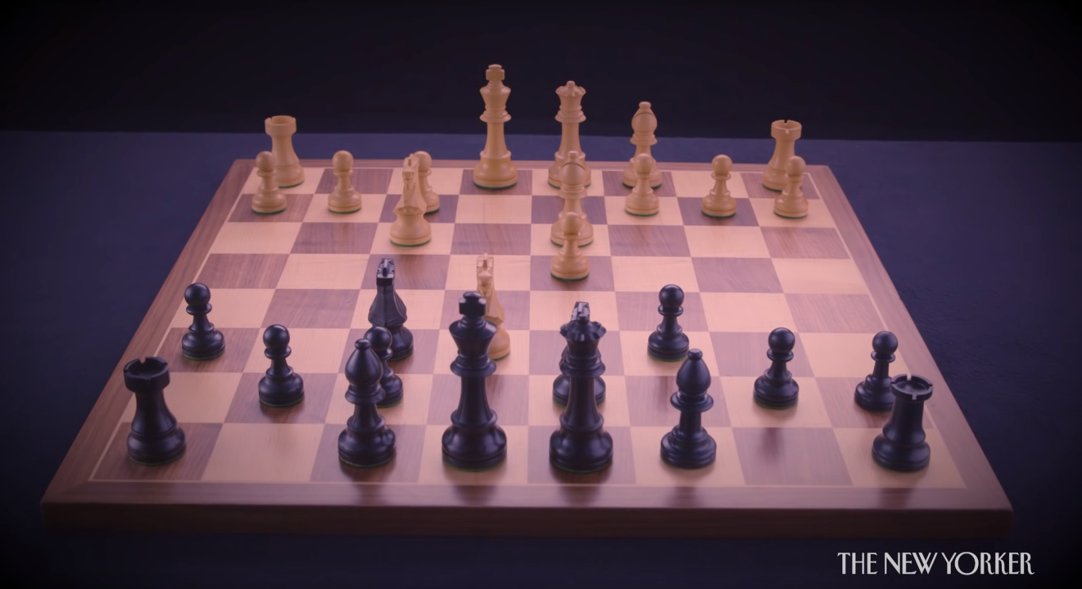
игра 6

Slide 6
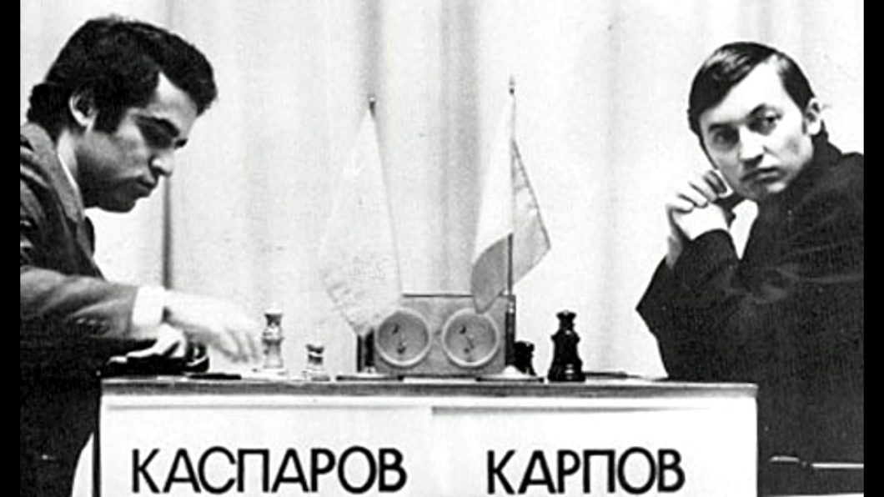
Ка́рпов – Каспаров 1984
Rozpoczęcie 4:0
17 remisów
5:0
5 remisów – 5:1
14 remisów – gra 46
5:2 – gra 47
5:3 – gra 48
FIDE przerwano mecz (po 5 miesiącach)

Slide 7
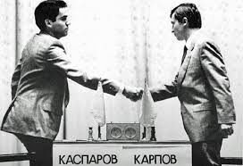
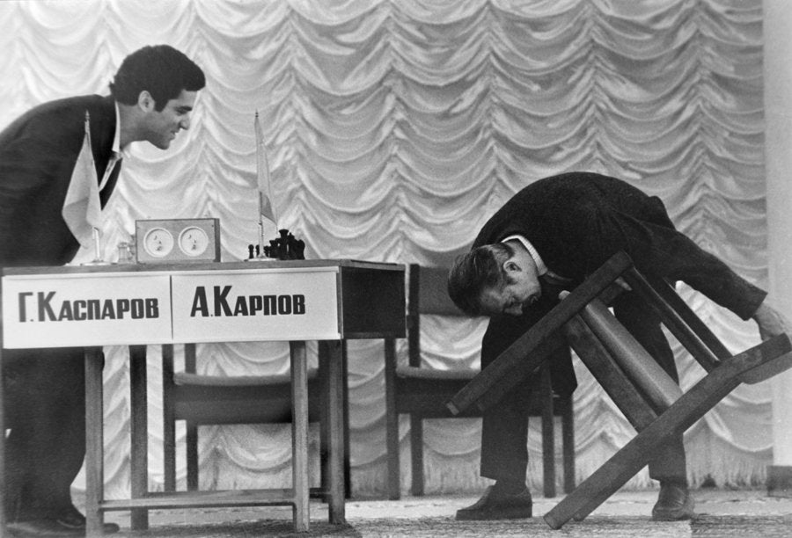
Ка́рпов – Каспаров 1985
24 gry
…
Stan 12:11 dla Каспаровa – 24 gra

Slide 8
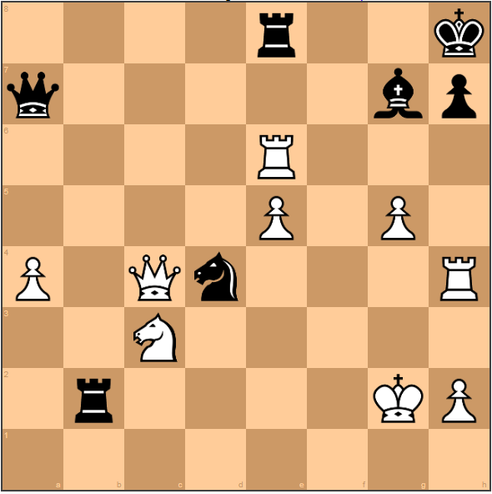
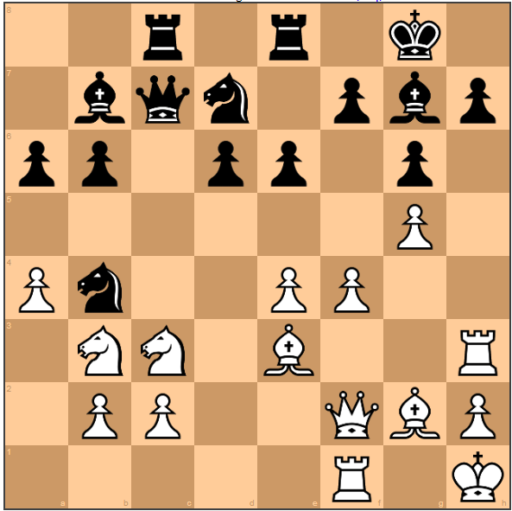
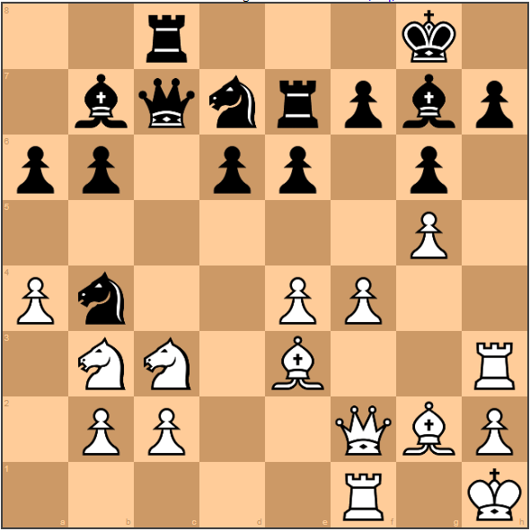
Игра 24
Niecodzienny ruch

Slide 9
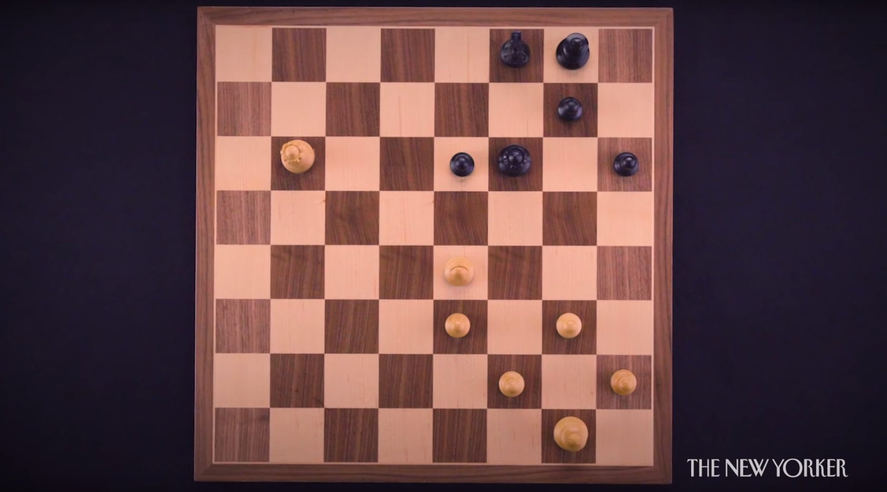
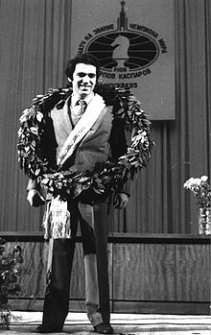
Ка́рпов – Каспаров 1987

Slide 10
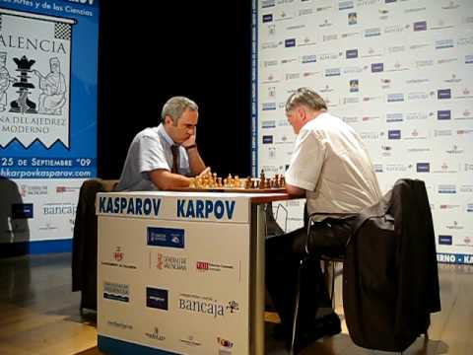
реванш в Валенсии
W 2005 Каспаров przestał grać w szachy profesjonalnie.
W 2008 został aresztowany za działalność opozycyjną.
„64” – na znak pojednania
W 2009 mecz w Walencji
6:3 dla Каспаровa

Slide 11
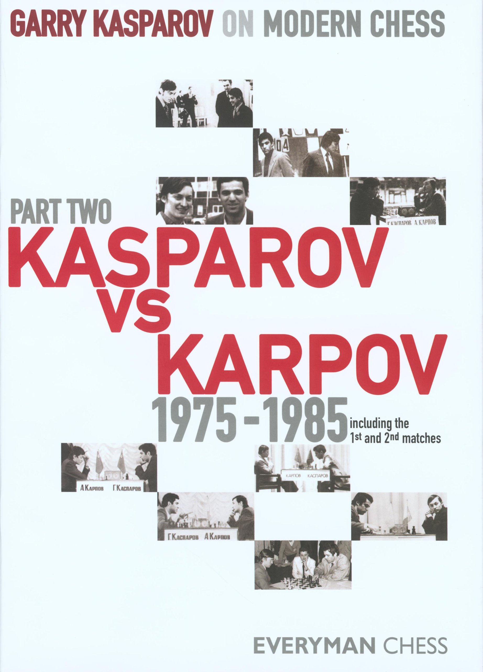
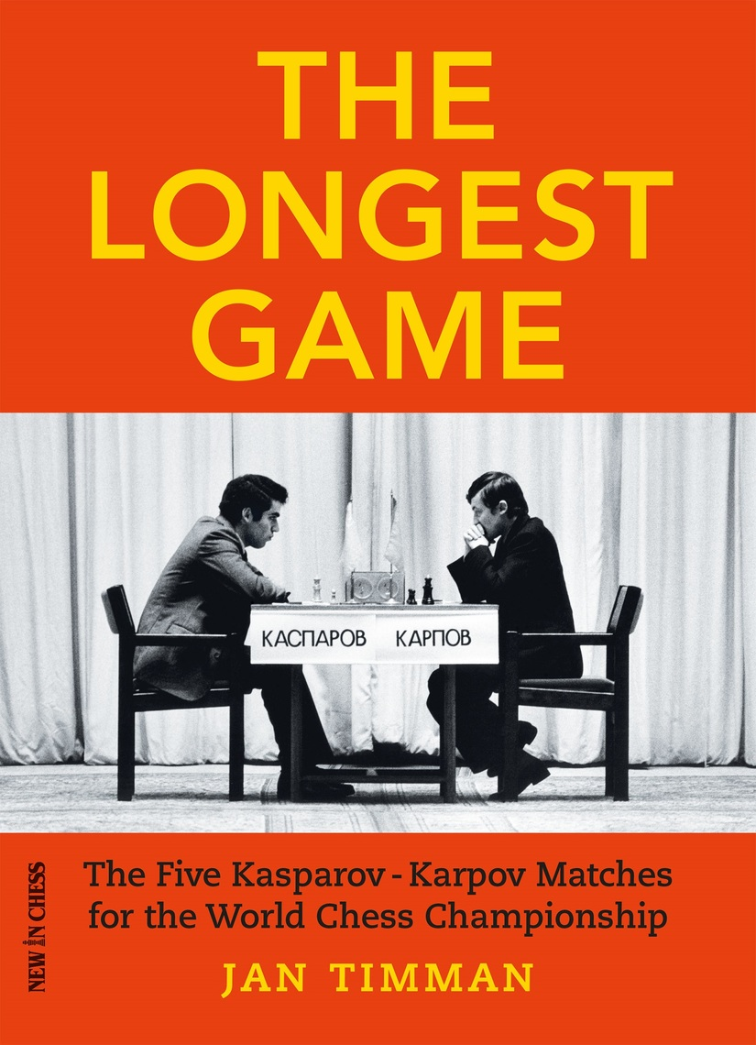
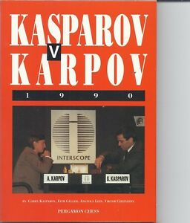


Slide 12
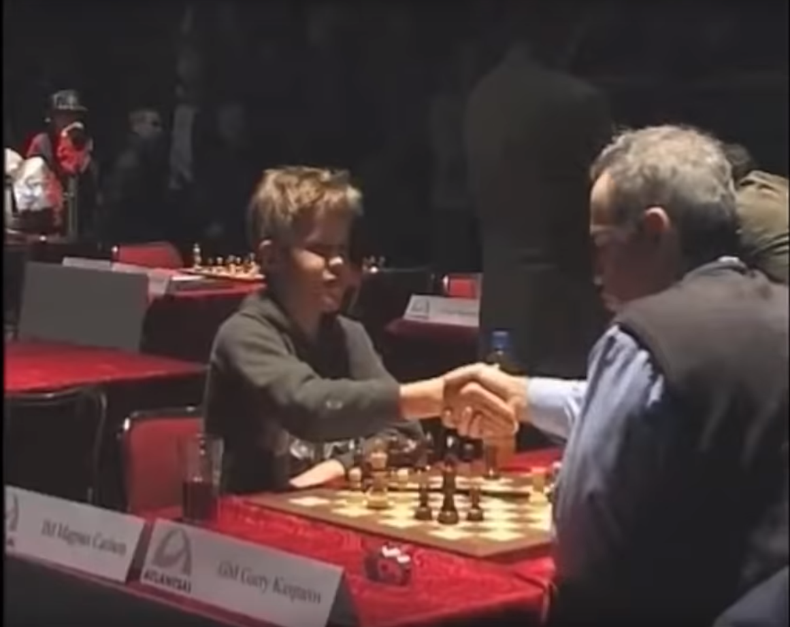
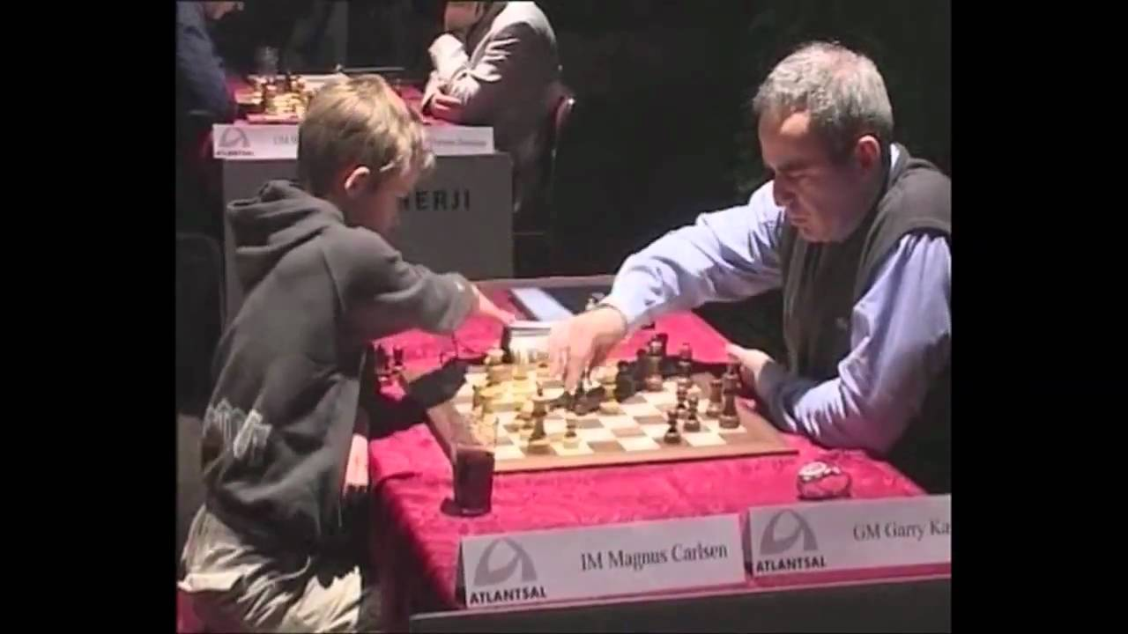
Magnus Carlsen 2004

Slide 13
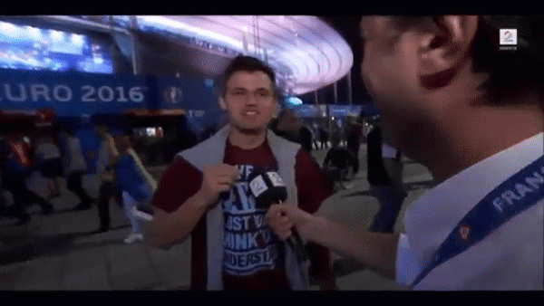
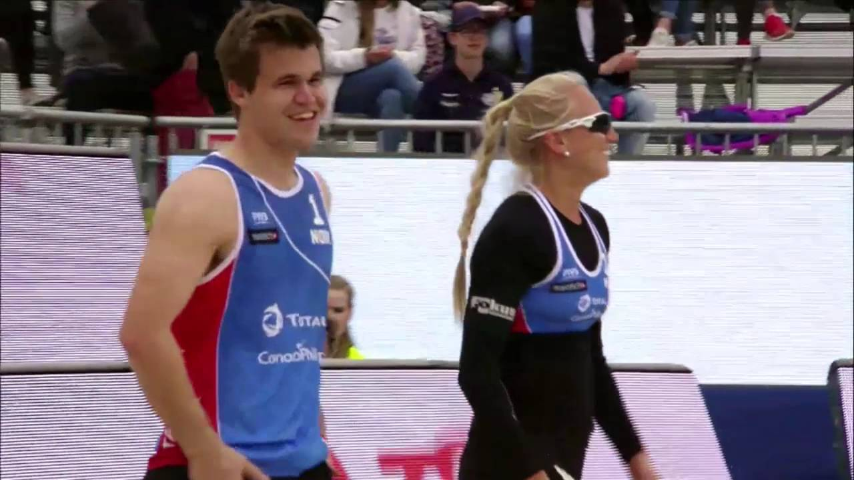
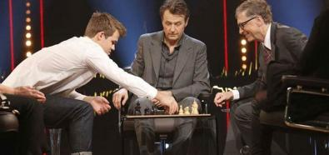

Slide 14
Библиография:
https://www.youtube.com/watch?v=6vYJyOGKCHE
https://www.theguardian.com/news/blog/2009/sep/21/kasparov-karpov-chess-rematch
https://www.google.com/search?q=t%C5%82umacz&oq=t%C5%82umacz+&aqs=chrome..69i57j69i59j35i39j0l2j69i60j69i61l2.2276j0j7&sourceid=chrome&ie=UTF-8
http://russiansensei.com/chess-vocabulary-in-russian-%D0%BE-%D1%88%D0%B0%D1%85%D0%BC%D0%B0%D1%82%D0%B0%D1%85-%D0%BF%D0%BE-%D1%80%D1%83%D1%81%D1%81%D0%BA%D0%B8
https://www.jstor.org/stable/40921119?seq=1
https://realrussianclub.com/blog/russian-chess-vocabulary/

